Slide 1

Туризм и индустрия гостеприимства

Slide 2
Цель проекта и основные инициативы
Цель проекта – сделать путешествия по России доступнее, безопаснее и комфортнее
Основные инициативы:
Развитие туристской инфраструктуры
Повышение доступности туристских услуг
Совершенствование управления в сфере туризма

Slide 3
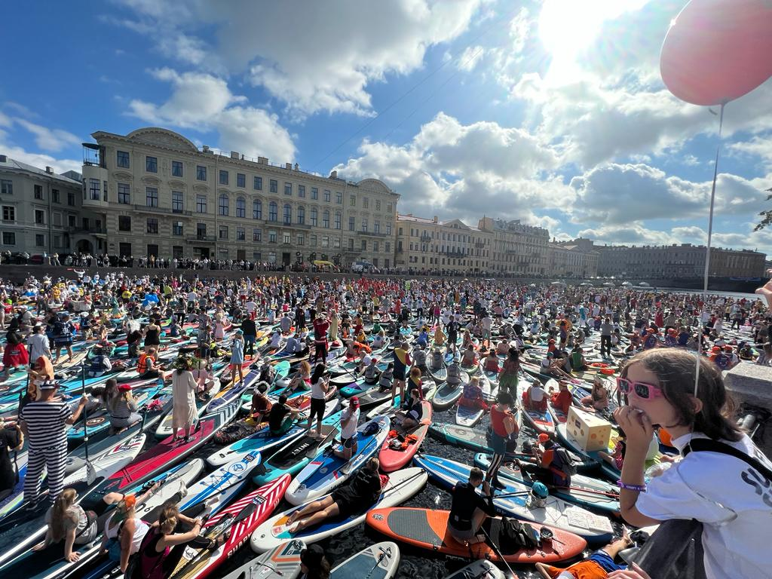
Развитие туристской инфраструктуры
Возможность от инициативы – грант на развитие туристического проекта
Пример реализации – Фестиваль «Столица водного туризма. Петровская акватория»

Slide 4
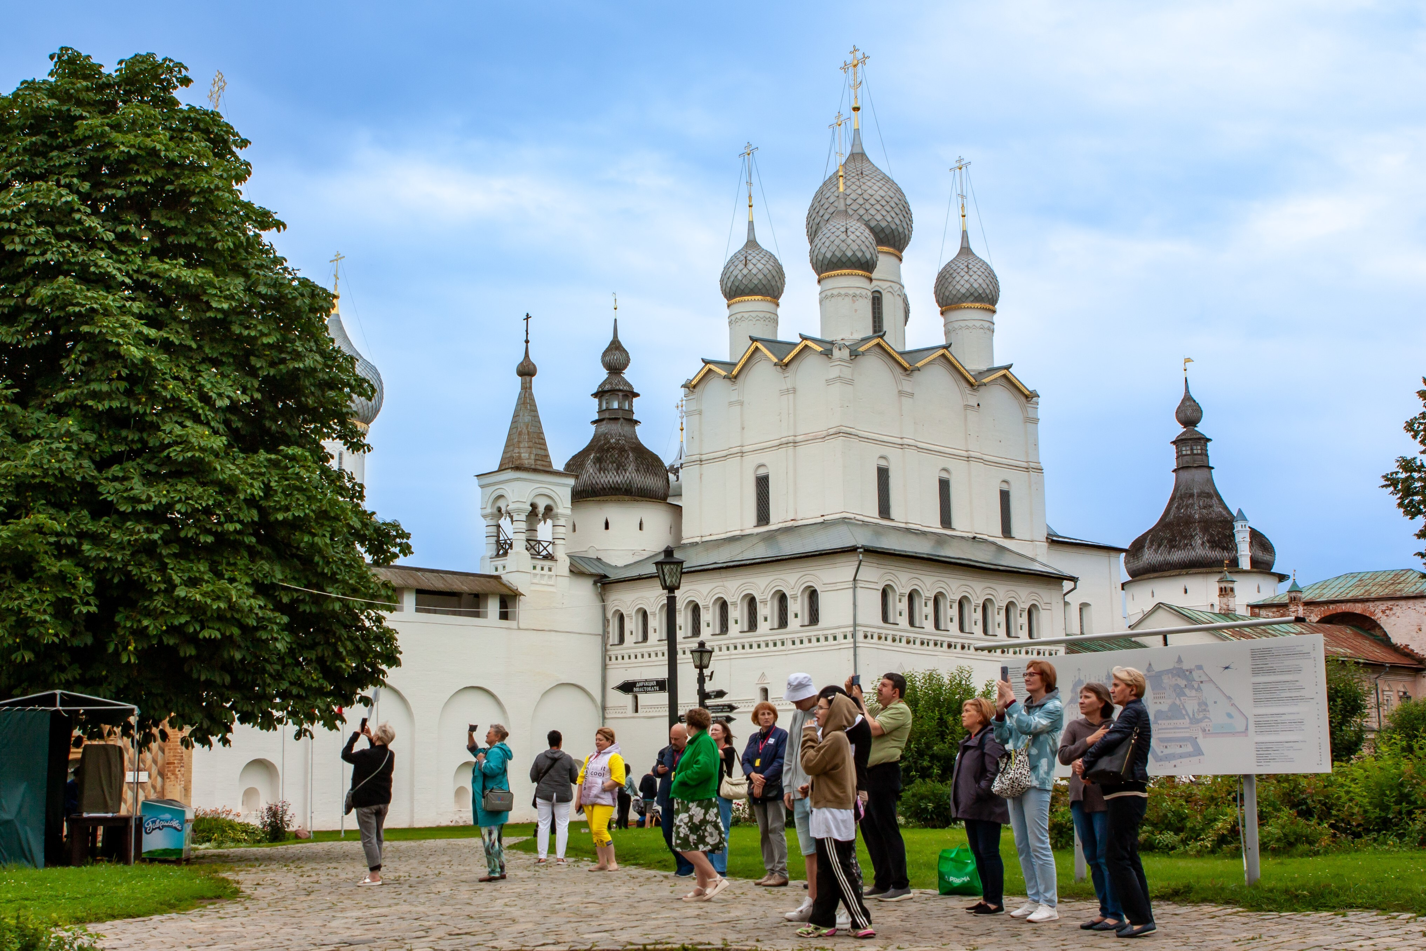
Повышение доступности туристских услуг
Возможность от инициативы – бесплатные туристские выезды
Пример реализации – бесплатное путешествие по Ярославской области

Slide 5

Совершенствование управления в сфере туризма
Возможность от инициативы – обучение по программам подготовки специалистов в сфере туризма и гостеприимства
Пример реализации – АНО «Центр компетенций в сфере туризма и гостеприимства»

Slide 6
А что в итоге?

Slide 7

Вопросы?

